Slide 1
Оптимізація запитів в MySQL
WHERE
RANGE
GROUP BY
Індекси в MySQL

Slide 2

Where
Відкидання непотрібних дужок для виразів
Згортання непотрібних констант

Slide 3


Range
Оптимізація мало- та багатозначних конструкцій

Slide 4
GROUP BY
Loose Index Scan

Slide 5
Чому варто використовувати індекси?

Slide 6
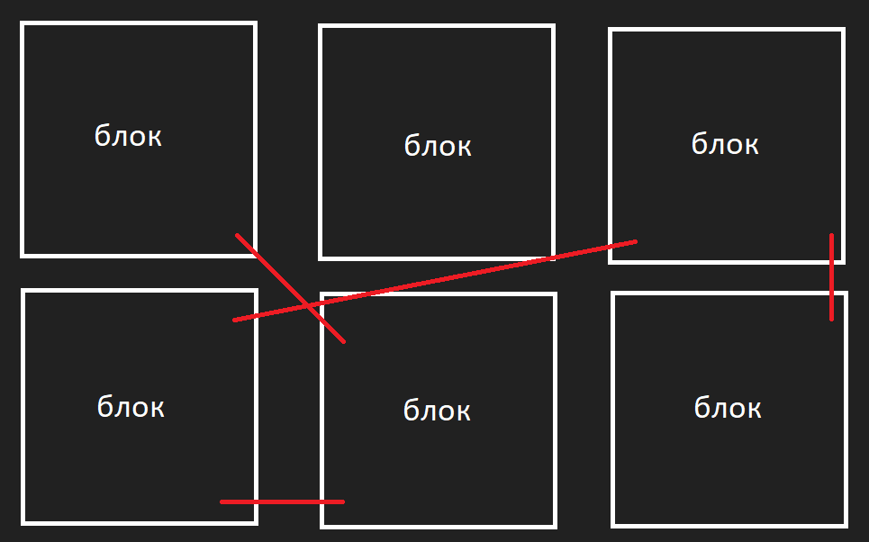
Блоки, та як їх читають з жорсткого диска.

Slide 7
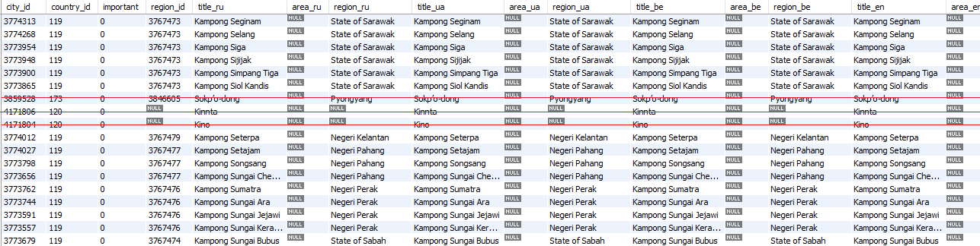
Пошук даних в MySQL

Slide 8
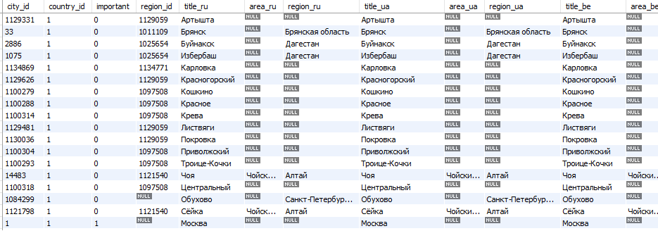
Сортування.

Slide 9
Як використовувати індекси, та які вони бувають.
Некластерні
Kластерні
Найпростіші індекси:
WHERE
ORDER BY
Кластерні індекси зберігають дані записів цілком, на відміну від некластерних, а не посилання на них. При роботі з таким індексом не потрібно додаткової операції читання даних.
Унікальні індекси:
Значення повинні бути унікальними
Складені індекси:
Для запитів, в яких використовується кілька колонок
Пошук по діапазону
Сортування

Slide 10
У яких випадках використовувати індекси.
При виявленні повільних запитів.
Починайте створення індексів з найбільш частих запитів.
Не створюйте індекси на таблицях, число записів в яких менше кількох тисяч.
Не створюйте індекси заздалегідь, наприклад, в середовищі розробки.
Видаляйте індекси, що не використовуються.

Slide 11
Дякуємо за увагу

